Slide 1

深度卷积网络与实战 Lesson-07
陈旸 & 开课吧人工智能学院课程组
2020.10

Slide 2
学习方法
Thinking：behind the theory, original from the real problem
Action：solve problems by tools, present the results

Slide 3
>> 今天的学习目标
深度卷积网络
CNN应用
传统图像识别模型
CNN的由来
局部感受野，共享权重，池化
平移不变与空间不变特性
卷积核的作用
Batch Normalization
Pooling与Dropout
动手搭建LeNet-5
AlexNet，ResNet，DenseNet
CNN的GPU加速
卷积网络的可视化分析
Project A：使用ResNet进行CIFAR10分类
Project B：使用ResNet进行汽车型号识别
Project ：商品购买预测

Slide 4
1/2 深度卷积网络

Slide 5
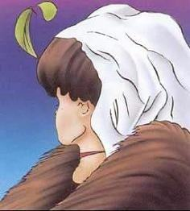
少女还是老妇
少女还是老妇：
以不同的方式去观察这张图片会得出不同的答案
老妇：大鼻子、大眼睛的老妇
少女：老妇的嘴被识别成少女脖子上的项链，老妇的眼睛被识别为少女的耳朵
图片被识别成什么不仅仅取决于图片本身，还取决于图片是如何被观察的
识别结果受年龄，文化等因素的影响

Slide 6
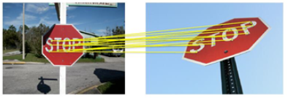
传统图像识别模型
输入
输出
数据获取
预处理
特征提取
决策分类
数据获取：通过图像输入设备实现。
预处理：提高图像质量，包括滤波、平滑、增强、复原、提取边缘、图像分割等方法
特征提取和选择：将预处理后的图像转化为若干特征
常见特征有：幅度特征，统计特征，几何特征，变换系数特征等
SIFT特征

Slide 7
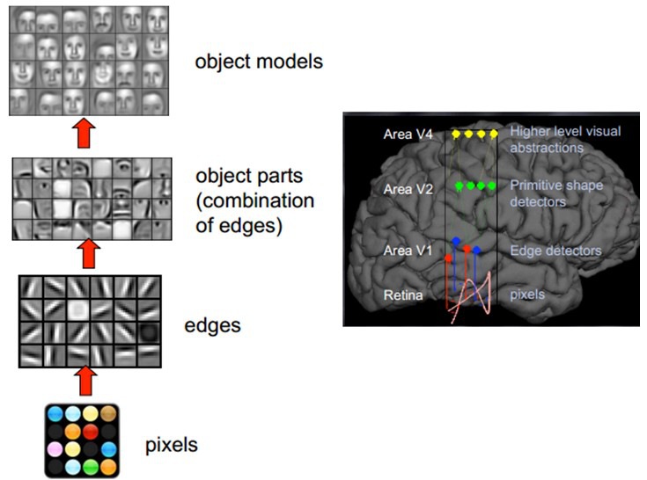
人脑识别的过程
人脑是通过分级的、多层网络模型来识别；
减少数据量，保留物体的有用信息。

Slide 8
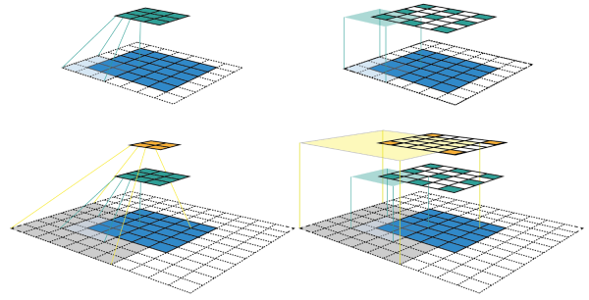
CNN的由来
CNN的由来：
卷积神经网络（CNN）是人工神经网络的一种，是多层感知机（MLP）的一个变种模型，它是从生物学概念中演化而来的。
Hubel和Wiesel早期对猫的视觉皮层的研究中得知在视觉皮层存在一种细胞的复杂分布，这些细胞对于外界的输入局部是很敏感的，它们被称为“感受野”（细胞），它们以某种方法来覆盖整个视觉域。这些细胞就像一些滤波器一样，够更好地挖掘出自然图像中的目标的空间关系信息。
视觉皮层存在两类相关的细胞，S细胞（Simple Cell）和C（Complex Cell）细胞。S细胞在自身的感受野内最大限度地对图像中类似边缘模式的刺激做出响应，而C细胞具有更大的感受野，它可以对图像中产生刺激的模式的空间位置进行精准地定位。

Slide 9
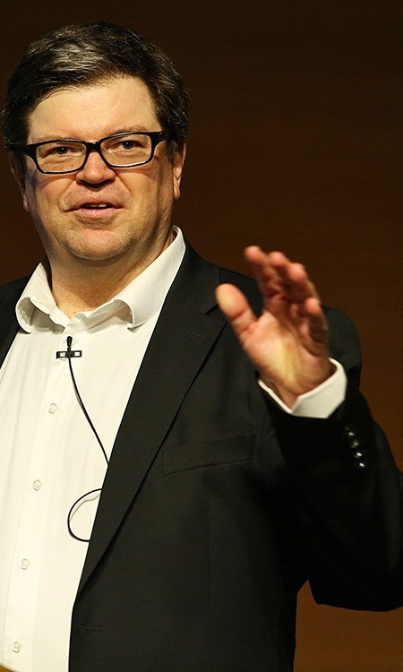
CNN的概述
CNN的由来：
卷积神经网络已成为语音和图像识别的研究热点
80年代末，Yann LeCun就作为贝尔实验室的研究员提出了卷积网络技术，并展示如何使用它来大幅度提高手写识别能力
在图像识别领域，CNNs已经成为一种高效的识别方法

Slide 10
CNN的几个基本概念
基本概念：
局部感受野（local receptive fields）
共享权重（shared weights）
池化（pooling）

Slide 11
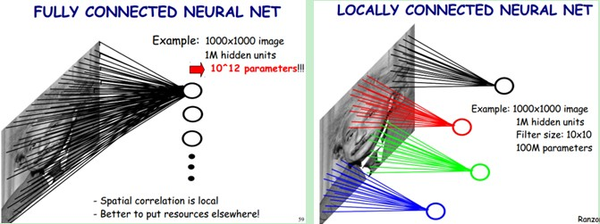
CNN的几个基本概念
局部感受野（local receptive fields）：
图像的空间联系是局部的，就像人通过局部的感受野去感受外界图像一样，每个神经元只感受局部的图像区域，然后在更高层，将这些感受不同局部的神经元综合起来就可以得到全局的信息了。

Slide 12
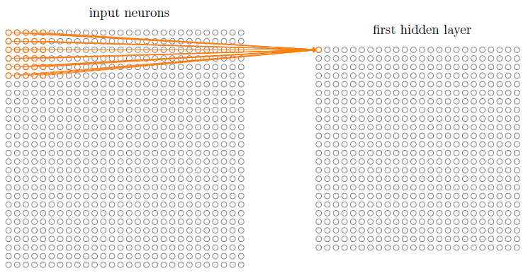
局部感受野（local receptive fields）
CNN中相邻层之间是部分连接，即某个神经单元的感知区域来自于上层的部分神经单元。

Slide 13
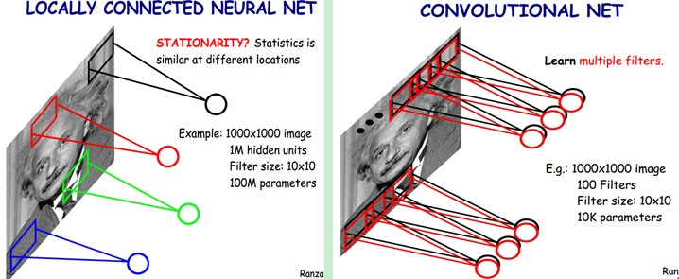
共享权重（shared weights）
隐层的参数个数和隐层的神经元个数无关，只和滤波器的大小和滤波器种类的多少有关

Slide 14
特征图（Feature Map）
提取不同的特征，需要多个滤波器。每种滤波器的参数不一样，表示它提出输入图像的不同特征。这样每种滤波器进行卷积图像就得到对图像的不同特征的反映，我们称之为Feature Map；
100种卷积核就有100个Feature Map。这100个Feature Map就组成了一层神经元。

Slide 15


池化（pooling）
原理：根据图像局部相关的原理，图像某个邻域内只需要一个像素点就能表达整个区域的信息，
也称为混合、下采样。

Slide 16
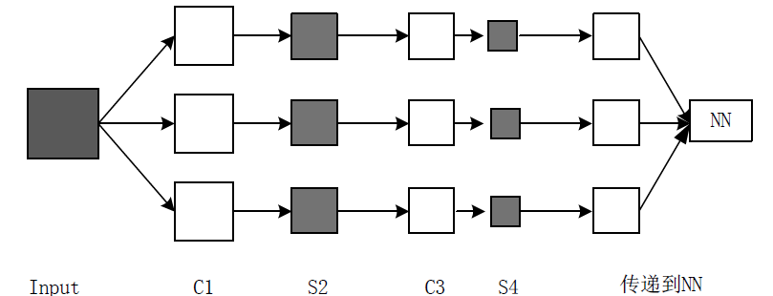
CNN的结构
CNN的网络层分为：
卷积层，C*，特征提取层，得到特征图，目的是使原信号特征增强，并且降低噪音；
池化层，S*，特征映射层，将C*层多个像素变为一个像素，目的是在保留有用信息的同时，尽可能减少数据量

Slide 17
CNN的结构
CNN的网络结构：
输入层，Input，输入可以是灰度图像或RGB彩色图像（三通道）。对于输入的图像像素分量为 [0, 255]，为了计算方便一般需要归一化（如果使用sigmoid激活函数，会归一化到[0, 1]，如果使用tanh激活函数，则归一化到[-1, 1]）
卷积层，C*，特征提取层，得到特征图，目的是使原信号特征增强，并且降低噪音；
池化层，S*，特征映射层，将C*层多个像素变为一个像素，目的是在保留有用信息的同时，尽可能减少数据量
光栅化：为了与传统的多层感知器MLP全连接
多层感知器(MLP)：最后一层为分类器，多分类使用Softmax，二分类可以使用Logistic Regression

Slide 18
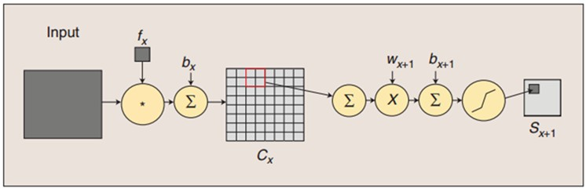
CNN的结构
卷积过程包括：用一个可训练的滤波器f_{x}去卷积一个输入的图像（第一阶段是输入的图像，后面的阶段就是卷积特征图），然后加一个偏置b_{x}，得到卷积层C_{x}
下采样过程包括：每邻域四个像素求和变为一个像素，然后通过标量W_{x+1}加权，再增加偏置b_{x+1}，然后通过一个sigmoid激活函数，产生一个缩小四倍的特征映射图S_{x+1}

Slide 19
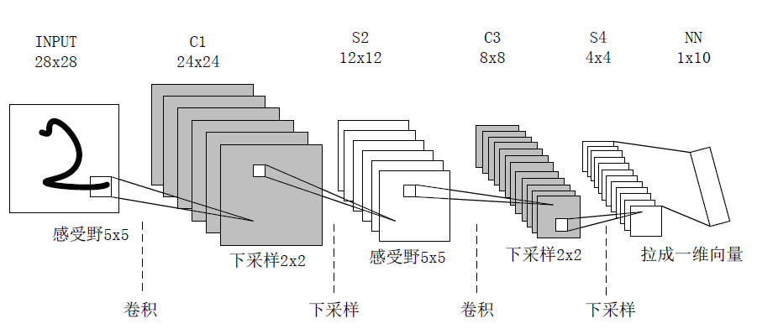
光栅化
光栅化（Rasterization），为了与传统的MLP（多层感知机）全连接，把上一层的所有Feature Map的每个像素依次展开，排成一列
图像经过下采样后，得到的是一系列的特征图，而多层感知器接受的输入是一个向量，所以需要将这些特征图中的像素依次取出，排列成一个向量

Slide 20
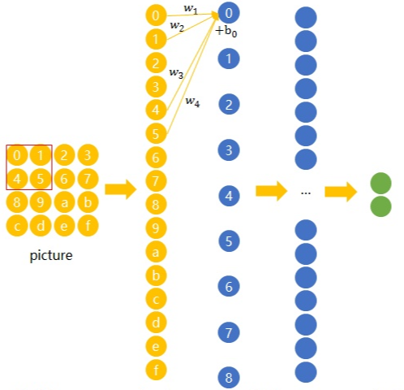
CNN的结构
卷积神经网络：
卷积神经网络就是让权重在不同位置共享的神经网络
局部区域圈起来的所有节点会被连接到下一层的一个节点上
卷积核，称为 kernel 或 filter 或 feature detector
filter的范围叫做filter size，比如 2x2
kernel
当filter扫描到其他位置计算输出节点yi时，w1,w2,w3,w4以及b0是共用的
input hidden output

Slide 21
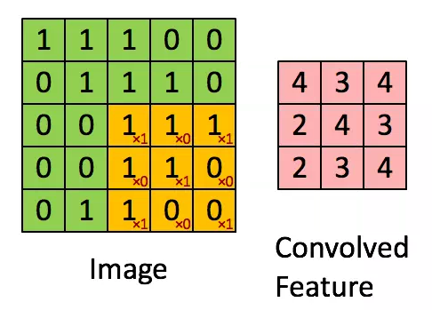
CNN的结构
卷积神经网络：
feature detector计算后得到的粉红色区域叫做一个Convolved Feature 或 Activation Map 或 Feature Map
二维卷积可以处理二维数据
.Conv2d(self, in_channels, out_channels, kernel_size, stride=1, padding=0, dilation=1, groups=1, bias=True))
in_channel: 输入数据的通道数，例RGB图片通道数为3
out_channel: 输出数据的通道数，根据模型调整
kennel_size: 卷积核大小，可以是int，或tuple
kennel_size=2，代表卷积大小(2,2)
kennel_size=（2,3），代表卷积大小 (2,3)

Slide 22
CNN的结构
To DO：Feature Map计算
image = np.array([[1,1,1,0,0],
[0,1,1,1,0],
[0,0,1,1,1],
[0,0,1,1,0],
[0,1,1,0,0]])
filter_1 = np.array([[1, 0, 1],
[0, 1, 0],
[1, 0, 1]])

Slide 23
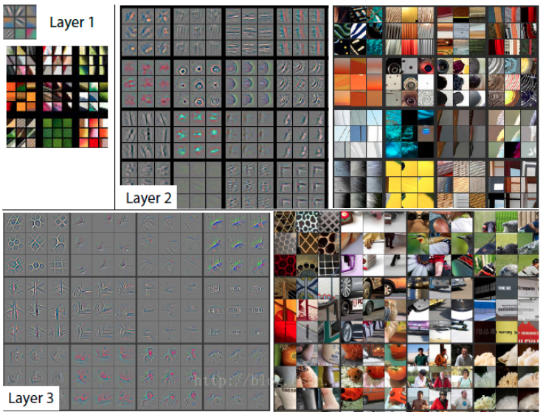
卷积网络可视化
卷积神经网络：
CNN学习可以帮我们进行特征提取，比如我们想要区分人脸和狗头，那么通过CNN学习，背景部位的激活度基本很少
CNN layer越多，学习到的特征越高阶
layer 1、layer 2学习到的特征基本上是颜色、边缘等低层特征
layer 3开始稍微变得复杂，学习到的是纹理特征，比如网格纹理，layer 4学习到的是比较有区别性的特征，比如狗头
layer 5学习到的则是完整的，具有辨别性关键特征

Slide 24
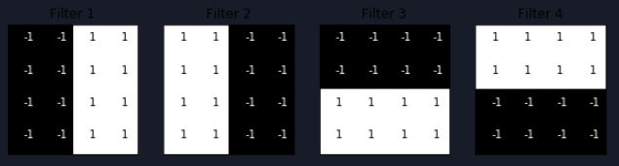
卷积网络可视化
定义4组滤波器，filter后进行可视化：
filter_vals = np.array([
[-1, -1, 1, 1],
[-1, -1, 1, 1],
[-1, -1, 1, 1],
[-1, -1, 1, 1]
])
# 定义滤波器 filters
filter_1 = filter_vals
filter_2 = -filter_1
filter_3 = filter_1.T
filter_4 = -filter_3
filters = np.array([filter_1, filter_2, filter_3, filter_4])

Slide 25
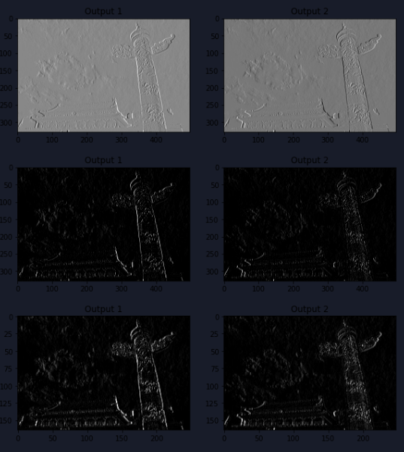
卷积网络可视化
class Net(nn.Module):
def __init__(self, weight):
super(Net, self).__init__()
# 使用4个固定的fiters，初始化卷积层的权重
k_height, k_width = weight.shape[2:] # 4, 4
# 这里有4个grayscale filters
self.conv = nn.Conv2d(1, 4, kernel_size=(k_height, k_width), bias=False)
# 初始化卷积层权重
self.conv.weight = torch.nn.Parameter(weight)
self.pool = nn.MaxPool2d(2, 2) # 定义池化层
def forward(self, x):
# 计算卷积层，激活层，池化层输出
conv_x = self.conv(x)
activated_x = F.relu(conv_x)
pooled_x = self.pool(activated_x)
# 返回三层输出结果
return conv_x, activated_x, pooled_x

Slide 26
Batch Normalization(BN)
Batch Normalization(BN)：
Batch Normalization: Accelerating Deep Network Training by Reducing Internal Covariate Shift, 2015 https://arxiv.org/pdf/1502.03167.pdf
BN算法目前已经被大量应用
网络训练过程中参数不断改变导致后续每一层输入的分布也发生变化，而学习的过程又要使每一层适应输入的分布，因此我们不得不降低学习率、小心地初始化
一般在训练网络的时会将输入减去均值，有些时候会对输入做白化等操作，目的是为了加快训练（Thinking 为什么减均值、白化可以加快训练）
A
B
C
D

Slide 27
Batch Normalization(BN)
Batch Normalization(BN)：
BN就是通过一定的规范化手段，把每层神经网络任意神经元 这个输入值的分布强行拉回到均值为0方差为1的标准正态分布
使得非线性变换函数的输入值落入对输入比较敏感的区域，从而避免梯度消失问题。这样输入的小变化就会导致损失函数较大的变化（使得梯度变大，避免梯度消失问题产生），同时也让收敛速度更快，加快训练速度
A
B
C
D

Slide 28
图像识别OverView
卷积神经网络是一种受到视觉感知机制启发的深度学习结构。1959年Hubel和Wiesel发现动物的视觉皮质细胞负责在感知域内探测光照，受其启发，1980年Kunihiko Fukushima提出了一种新型认知机并被认为是CNN的先驱。
1990年，LeCun发表了一篇奠定现在CNN结构的重要文章，他们构建了一个叫做LeNet-5的多层前馈神经网络，并将其用于手写体识别。就像其他前馈神经网络，它也可以使用反向传播算法来训练。它之所以有效，是因为它能从原始图像学习到有效的特征，几乎不用对图像进行预处理。然而由于当时训练数据量的缺乏以及计算能力的不足，LeNet-5无法在复杂问题上表现的很好，比如大规模图像分类以及视频分类处理。
自2006年以来，又有很多方法被提出来以克服在训练deep CNNs时遇到的困难。其中很重要的一个是AlexNet网络，它和LeNet-5很相似，但是在图像分类任务上有了很大的提升。随着AlexNet的成功，又有很多新的神经网络被提出来以提升它的性能。

Slide 29
图像识别OverView
上述这些神经网络一个很重要的趋势就是deeper，其中ResNet的深度是AlexNet的20倍，是VGGNet的8倍。随着深度的增加，网络能够更好的逼近非线性目标方程，并且能够学习到更加有效的特征。当然这也增加了模型的复杂度，使得模型很难训练并且容易过拟合。所以有很多方法被提出来用于解决CNNs的训练和过拟合问题。
和传统的前馈神经网络类似，整个网络的模型有几种因素决定。我们传统的前馈神经网络隐藏层一般是全连接的，而CNN的隐藏层又分为convolutional layer，pooling layer和最后的fully-connected layer，这些隐藏层的区别是CNN之所以为CNN的重要原因，而另外各个神经元激活函数的选择以及整个网络损失函数的选择都与FNN类似。下面我们以LeNet-5为例来看图像识别的过程
CNN的应用也很广泛，其中包括图像分类，目标检测，目标识别，目标跟踪，文本检测和识别以及位置估计等。
LeNet-5(1990)
AlexNet(2012)
ZFNet(2014)
VGGNet(2015)
GoogleNet(2014)
ResNet(2016)
CVPR Best Paper
DenseNet(2017)
CVPR Best Paper

Slide 30
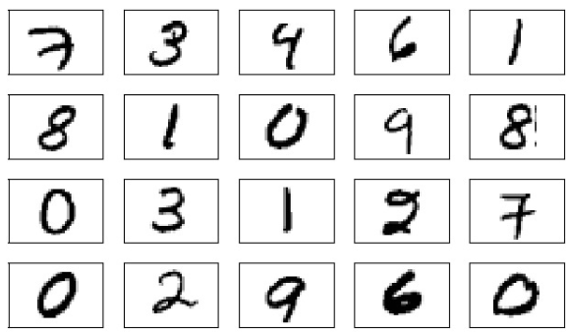
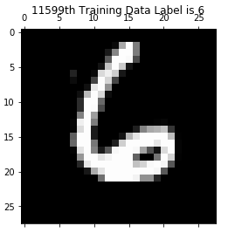
MNIST识别
MNIST 数据分为两个部分。第一部分包含60,000 幅用于训练数据的图像，第二部分是10,000 幅用于测试数据的图像。
这些图像分别扫描自250人的手写样本，他们中一半人是美国人口普查局的员工，另一半人是高校学生。
这有助于确保我们的系统能识别那些没有看到训练数据的手写的数字。

Slide 31

LeNet-5结构（feature extraction + classification）

Slide 32
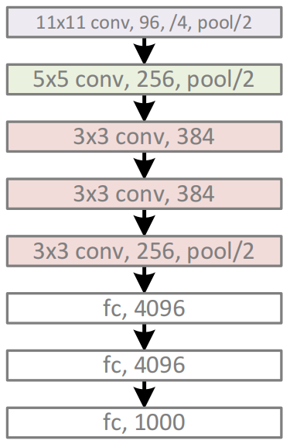
AlexNet结构
AlexNet：
在LeNet结构上进行了改进
LeNet，5层的卷积神经网络模型（2个卷积层 + 3个全连接层）AlexNet，8层的卷积升级网络模型（5个卷积层+3个全连接层）
使用ReLU，相比于tanh更好的反向传播，增加学习能力
使用Dropout，减少过拟合
数据增强，减少过拟合
卷积核，输出大小，池化
输出大小

Slide 33
Action：使用AlexNet进行MNIST手写数字识别
针对MNIST数据，可以修改AlexNet网络的CNN层：
nn.Conv2d(1, 32, 3, 1)
nn.Conv2d(32, 64, 3, 1, 1)
nn.Conv2d(64, 128, 3, 1, 1)
nn.Conv2d(128, 256, 3, 1, 1)
nn.Conv2d(256, 256, 3, 1, 1)
也可以修改AlexNet网络的FC层：
nn.Linear(256*3*3, 1024)
nn.Linear(1024, 512)
nn.Linear(512, 10)
卷积核，输出大小，池化
输出大小

Slide 34
Action：使用AlexNet进行MNIST手写数字识别
AlexNet训练过程：
Step1, 给出训练样本集{Xi,Yi}
Step2, 根据Xi以及CNN的模型结构，前向传播（forword propagation）
Step3, 前向传播结果计算出模型输出Yi，并计算出损失函数
Step4, 根据损失函数进行反向传播(back propagation)，计算出所有参数梯度
Step5, 根据参数梯度进行梯度下降算法，不断迭代拟合模型参数

Slide 35
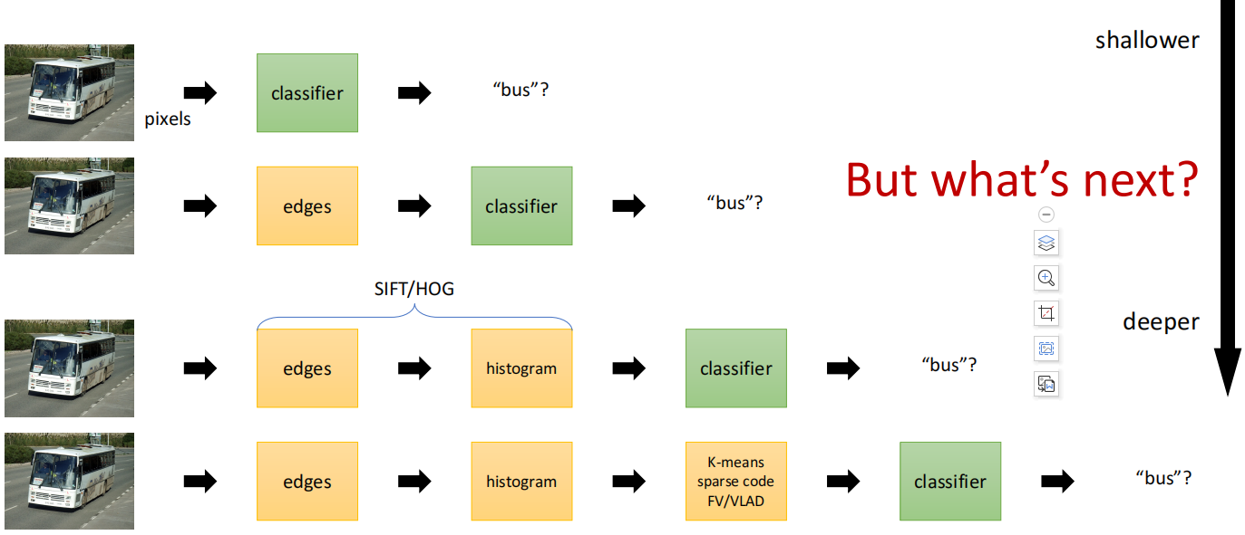
Summary
计算机如何识别一张图像

Slide 36
Summary
识别特定的模块(components) 需要专业领域知识
通用模块(components/ layers) 更少的领域知识
重复的叠加层(elementary layer) 层数更深
特点：参数越来越多
End-to-End学习，使用神经网络反向传播

Slide 37
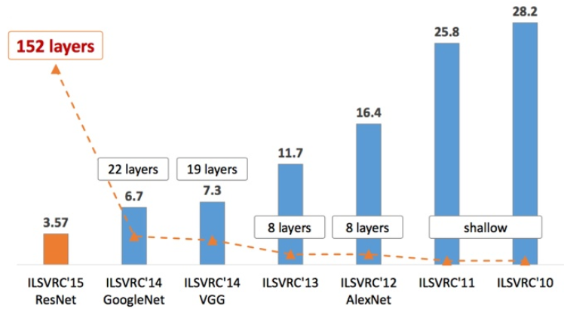
Summary
视觉是最重要的感知系统，人类的大脑皮层中有几乎一半的神经元与视觉有关
数据驱动算法
ImageNet是一个超过15 million的图像数据集，大约有22,000类
ILSVRC全称ImageNet Large-Scale Visual Recognition Challenge
从2010年开始举办到2017年最后一届，使用ImageNet数据集的一个子集，总共有1000类。
自 2012 年 AlexNet取得里程碑式突破，各种网络模型层出不穷，刷新了历届 ImageNet 分类准确率，这些结构包括 VGG、GoogLeNet、ResNet、DenseNet、ResNeXt等
ImageNet Classifaction top-5 error (%)

Slide 38
2/2 CNN应用

Slide 39
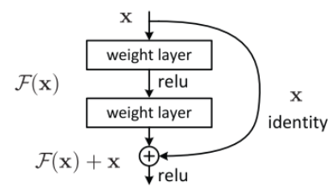
ResNet
ResNet：
Deep Residual Learning for Image Recognition, Kaiming He, 2016 CVPR Best Paper https://arxiv.org/abs/1512.03385v1
以往的CNN模型，当层数增加到某种程度，模型的效果将会不升反降，即深度模型发生了退化（degradation）
提出残差学习 Residual Learning，解决CNN的效果退化问题
Res是 Residual 的缩写，基于残差学习，让神经网络能够越来越深，准确率越来越高

Slide 40
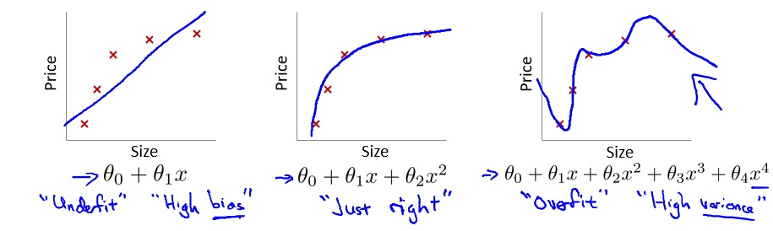
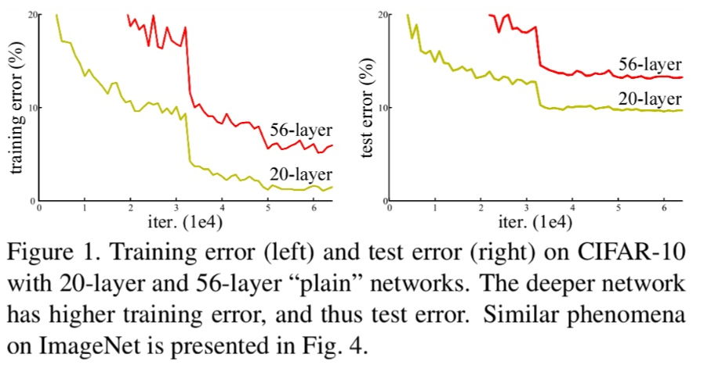
ResNet
Thinking：深层CNN网络的效果退化是因为过拟合问题么？
网络模型的3种情况：欠拟合，拟合，过拟合
在这个多项式回归问题中，第一个模型是欠拟合（under fit）有很高的偏差（high bias），第二个拟合比较成功，而第三个是典型的过拟合（overfit），这时由于模型过于复杂，导致了高方差（high variance）
CNN面临的效果退化不是因为过拟合，因为过拟合的现象是训练好，测试不好（高方差，低偏差），而实际上深层CNN的训练误差和测试误差都很大

Slide 41
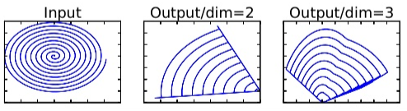
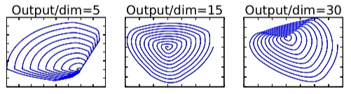
ResNet
Thinking：深层CNN的效果退化是因为什么？
通常，当我们堆叠一个模型时，会认为效果会越堆越好。因为，假设一个比较浅的网络已经可以达到不错的效果，那么再进行叠加的网络如果什么也不做，效果不会变差
事实上，这是问题所在，因为“什么都不做”是之前神经网络最难做到的事情之一
这时因为由于非线性激活函数（Relu）的存在，每次输入到输出的过程都几乎是不可逆的（信息损失） => 所以很难从输出反推回完整的输入
Residual Learning设计的本质，是让模型的内部结构具有恒等映射的能力，这样在堆叠网络的过程中，不会因为继续堆叠而产生退化
mobileNetV2论文中，作者说明了使用ReLU的问题，即当使用ReLU等激活函数时，会导致信息丢失：
低维（2维）的信息嵌入到n维的空间中，并通过随机矩阵T对特征进行变换，之后再加上ReLU激活函数，之后在通过 T−1 进行反变换。当n=2，3时，会导致比较严重的信息丢失，部分特征重叠到一起了；当n=15到30时，信息丢失程度降低

Slide 42
ResNet
Residual Learning：
如果深层网络后面的层都是是恒等映射，那么模型就可以转化为一个浅层网络 => 需要找到恒等映射关系
ResNet将Residual Learning设计为 H(x)=F(x)+x
直接把恒等映射作为网络的一部分,这样把问题转化为学习一个残差函数 F(x)=H(x)-x
只要F(x)=0，就构成了一个恒等映射H(x) = x
同时，拟合残差要比拟合恒等映射容易
曲线叫做跳接（shortcut connection），通过跳接在激活函数前，将上一层（或几层）之前的输出与本层计算的输出相加，可以将求和的结果输入到激活函数中做为本层的输出

Slide 43
ResNet
Residual Learning：
假设Residual Block的输入为x ，那么输出
其中 即残差部分，是要学习的目标
残差部分中间有一个ReLU激活的双层权重，即
这里 代表ReLU， 代表两层权重
Thinking：为什么Residual block需要有两层权重？
如果没有非线性激活，和不加是一样的（ReLU的价值）

Slide 44
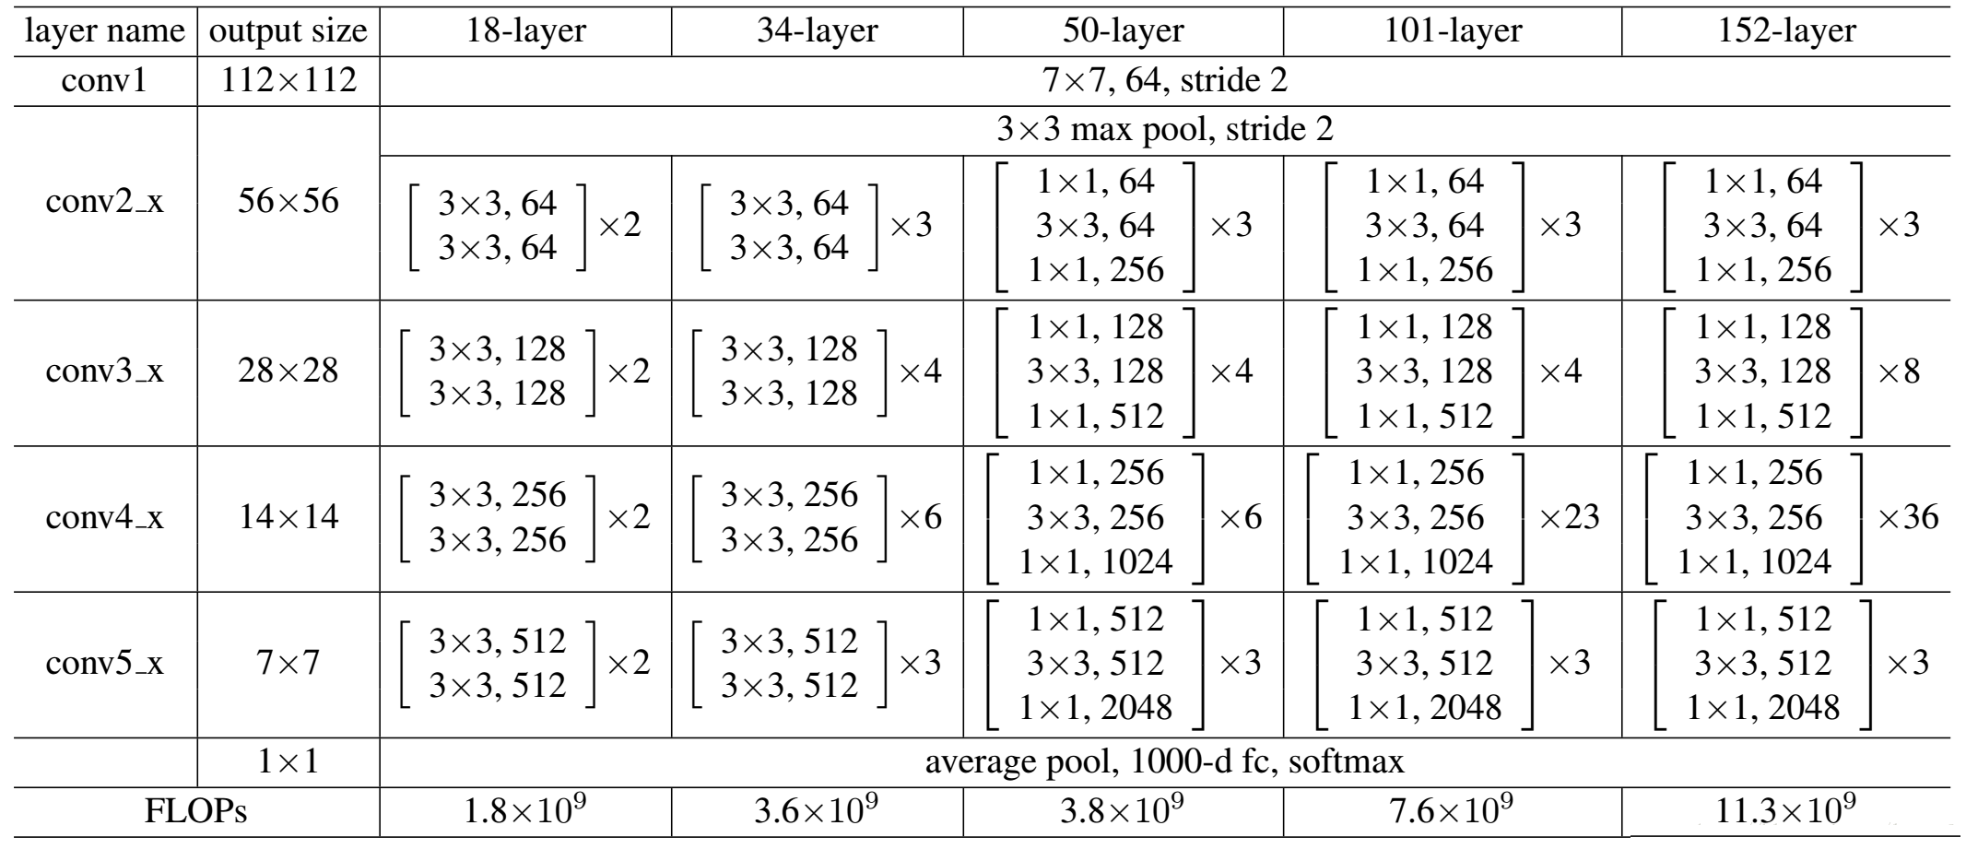
ResNet
常用的ResNet：
5种常用深度18，34，50，101，152
网络分成5部分，分别是：conv1，conv2_x，conv3_x，conv4_x，conv5_x
网络层数的计算，比如ResNet101
经过3 + 4 + 23 + 3 = 33个building block，每个block为3层，所以有33 x 3 = 99层
再加上第一层的卷积conv1，以及最后的fc层（用于分类），一共是99+1+1=101层

Slide 45
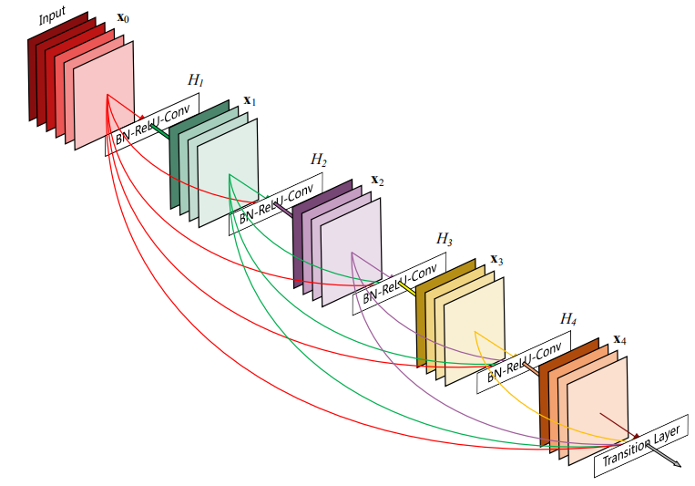
DenseNet
DenseNet：
Densely Connected Convolutional Networks, 2017 CVPR Best Paper https://arxiv.org/pdf/1608.06993.pdf
提出了DenseNet（密集卷积网络），它的每一层在前向反馈模式中都和后面的层有连接。对于每一层，它的输入包括前一层的输出和该层之前所有层的输入
DenseNet的优点：
缓解了梯度消失
加强了特征传播
增强了特征复用
减少了参数量

Slide 46
DenseNet
DenseNet：
传统的 L 层卷积网络有 L 个连接，即每一层与它的前一层和后一层相连
DenseNet有 L(L+1)/2 个链接，每一层都将之前的所有层的特征图作为输入，而它自己的特征图是之后所有层的输入
ResNet的前馈网络是将第 层的输出作为 层的输入，ResNet加了跳接，即将自身与非线性转换的结果相加
DenseNet将该层与之后的所有层进行连接

Slide 47
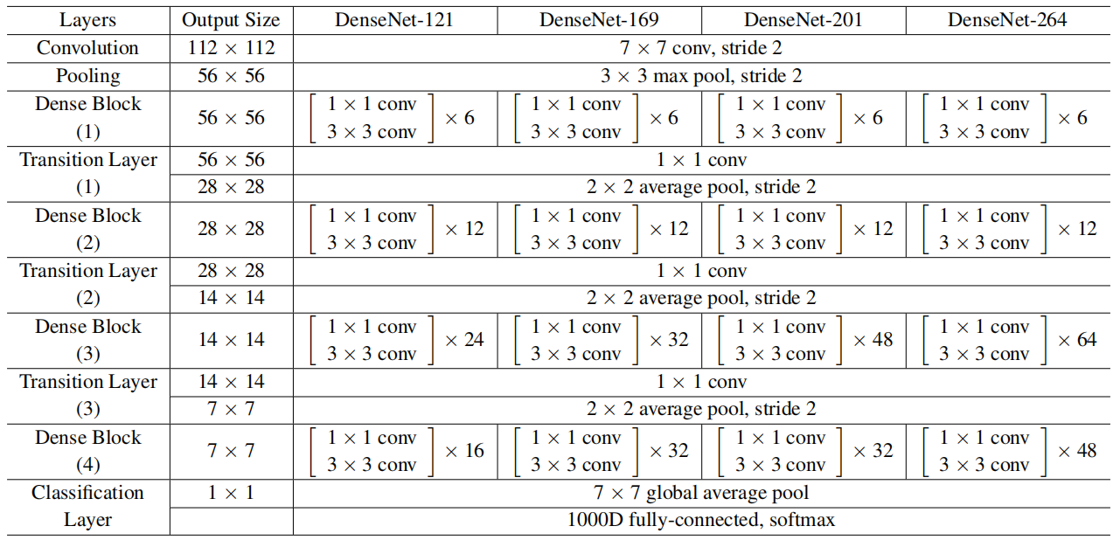
DenseNet
DenseNet网络：
4种深度121，169，201, 264
作者将1x1卷积和3x3卷积连用，作为一组，这里在3x3卷积前用1x1是为了减少输入特征图数量，提高计算效率，事实证明在DenseNet中这种结构很有效，添加了1x1的DenseNet叫做DenseNet-B
DenseNet网络中使用DenseBlock+Transition的结构
DenseBlock是包含很多层的模块，每个层的特征图大小相同，层与层之间采用密集连接方式
Transition模块是连接两个相邻的DenseBlock，并且通过Pooling使特征图大小降低

Slide 48
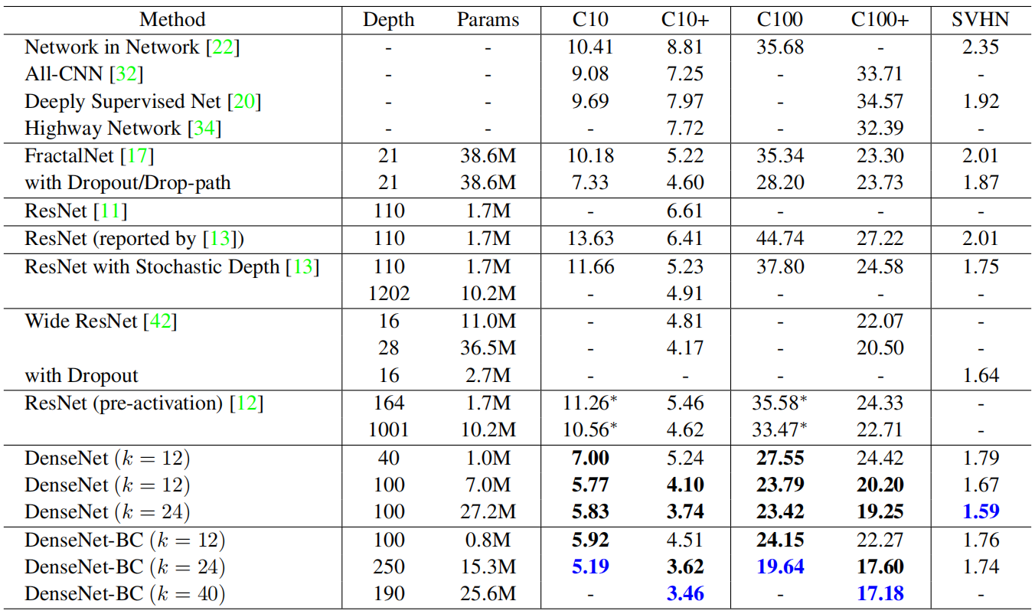
DenseNet
实验结果：
使用不同的深度L、不同的增长速率K，来分别训练DenseNets
在CIFAR和SVHN数据集上表现更优
CIFAR，CIFAR10和CIFAR100都是32x32的彩色图
SVHN，数据集是32x32的彩色数字图。训练集有73257张图片，测试集有26032张

Slide 49
Summary（深度CNN）
AlexNet，相比于LeNet的5层，AlexNet包含8层，在2012年ImageNet比赛（ILSVRC ）中获得第一名，Top5错误率15.3%
ResNet，通过残差学习，解决模型“退化”问题
由于 identity 之外的其余部分的信息冗余度较高，因此在对其使用 ReLU 进行非线性激活时，丢失的有用信息也会较少，ReLU 层输出为 0 的可能性也会较低。这就降低了在反向传播时 ReLU 的梯度消失的概率，从而便于网络的加深，以大大地发挥深度网络的能力
特征复用能加快模型的学习速度，因为参数的优化收敛得快（从 identity 的基础上直接学习残差，总比从头学习全部来得快）
DenseNet相比于ResNet的优势
提升了梯度的反向传播，因为DenseNet的密集连接方式，前面的层可以直达最后的误差信号，提升了梯度的反向传播，使得网络更容易训练
参数更小且计算更高效，这是因为DenseNet是通过concat特征来实现短路连接，实现了特征重用，并且采用较小的growth rate，每个层所独有的特征图是比较小的
最后的分类器可以使用低级特征（因为特征复用）

Slide 50
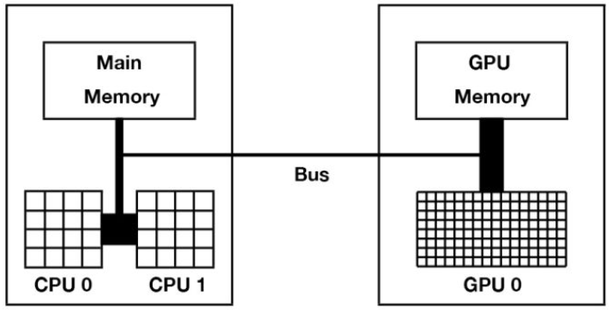
GPU加速
GPU：
GPU全名为Graphics Processing Unit，又称图形显示卡，可以渲染出2D、3D、VR效果
GPU非常适合并行计算，可以加速现代科学计算，现在GPU不再局限于游戏和视频领域
CPU与GPU：
并行计算，主要靠核（Core）来做算术逻辑运算
CPU通常只有2到8个核，GPU可以有上千个核
CPU的处理能力更综合（类似大学生）=> 处理复杂问题
GPU的处理能力更简单（类似小学生）=> 处理简单特定的任务
CPU与GPU架构

Slide 51
GPU加速
GPU加速：
针对深度神经网络进行优化，一块GPU卡 = 数十甚至上百块CPU的计算能力（用不用GPU，所需要的网络训练时间差别很大）
Pytorch一般把GPU作用于张量(Tensor)或模型（包括torch.nn下面的一些网络模型以及自己创建的模型）等数据结构上
to(device) 或 .cuda()
将数据从内存中转移到GPU显存，如果有多个GPU还可以定位到哪个或哪些GPU
torch.cuda.is_available()
使用GPU之前，需要确保GPU是可以使用，如果返回True说明可以使用GPU
torch.cuda.device_count()
获得能够使用的GPU数量
# 设置使用GPU
cuda = torch.device('cuda')
# device : GPU or CPU
device = torch.device("cuda:0" if torch.cuda.is_available() else "cpu")
model.to(device)

Slide 52
GPU加速
多GPU加速：
单机多GPUs采用DataParallel，默认所有的显卡都会使用
net = torch.nn.DataParallel(model)
如果只想利用其中一部分，如只使用编号为0、1、2、3的四个GPU
#假设有4个GPU,其id设置如下
device_ids =[0,1,2,3]
#对数据
input_data=input_data.to(device=device_ids[0])
#对于模型
net = torch.nn.DataParallel(model)
net.to(device)
GPU加速：
GPU的数量尽量为偶数
数据量较小，采用单GPU，甚至数据很小的时候，不如采用CPU
采用GPU加速是，模型和数据都需要.cuda()或者 to(device)

Slide 53
torchvision使用
torchvision工具：
由3个工具组成，分别是：torchvision.datasets、torchvision.models、torchvision.transforms
torchvision.models中包含alexnet、densenet、inception、resnet、squeezenet、vgg等常用的网络
import torchvision
model = torchvision.models.resnet50(pretrained=False)
如果使用预训练模型，可以设置pretrained=True
model = torchvision.models.resnet50(pretrained=True)
预训练模型是通过models包下的resnet.py脚本进行的
__all__ = ['ResNet', 'resnet18', 'resnet34', 'resnet50', 'resnet101', 'resnet152']
model_urls = {
'resnet18': 'https://download.pytorch.org/models/resnet18-5c106cde.pth',
'resnet34': 'https://download.pytorch.org/models/resnet34-333f7ec4.pth',
'resnet50': 'https://download.pytorch.org/models/resnet50-19c8e357.pth',
'resnet101': 'https://download.pytorch.org/models/resnet101-5d3b4d8f.pth',
'resnet152': 'https://download.pytorch.org/models/resnet152-b121ed2d.pth',
}

Slide 54
DataLoader使用
DataLoader使用：
当数据集较大时，可以进行分批训练
train_loader = DataLoader(train_data, batch_size=BATCH_SIZE, num_workers=1, shuffle=False)
for epoch in range(EPOCH):
for i, data in enumerate(train_loader):
需要注意，图片的尺寸需要保持一致，否则会报错
RuntimeError: invalid argument 0: Sizes of tensors must match except in dimension 0. Got 400 and 675 in dimension 2 at /pytorch/aten/src/TH/generic/THTensor.cpp:689
使用Resize进行尺寸调整，需要固定神经网络输入，不然维度不一致会起冲突
transform_train = transforms.Compose([
transforms.Resize((224,224)),
transforms.ToTensor()])
说明使用ResNet网络时，如果图像尺度统一为224×224时，要用transforms.Resize([224, 224]),不能写成transforms.Resize(224)，transforms.Resize(224)表示把图像的短边统一为224，另外一边做同样倍速缩放（不一定为224）

Slide 55
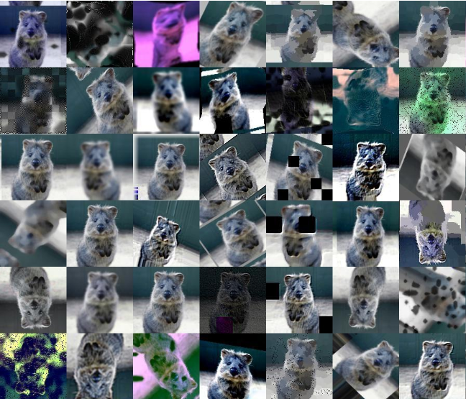
数据增广
数据增广：
图像增广（image augmentation）可以通过对训练图像做一系列随机改变
产生相似但又不同的训练样本，从而扩大训练数据集的规模（在深度卷积神经网络中，大规模数据集是成功应用深度神经网络的前提）
降低模型对某些属性的依赖，从而提高模型的泛化能力。比如，对图像进行不同方式的裁剪，使感兴趣的物体出现在不同位置，从而减轻模型对物体出现位置的依赖性。比如调整亮度、色彩等因素来降低模型对色彩的敏感度

Slide 56
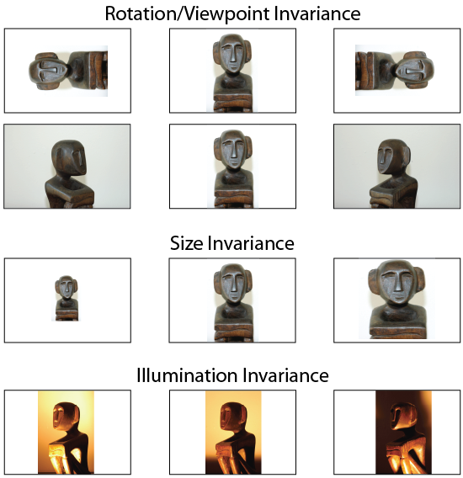
数据增广
常用的图像增广方法：
翻转和裁剪
transforms.RandomHorizontalFlip()，实现一半概率的图像水平（左右）翻转
变化颜色
可以从4个方面改变图像的颜色：亮度（brightness）、对比度（contrast）、饱和度（saturation）和色调（hue）
比如将图像的亮度随机变化为原图亮度的 50% ∼150%
叠加多个图像增广方法
通过transforms.Compose，可以将多个图像增广方法叠加使用

Slide 57
PyTorch模型保存与加载
PyTorch模型保存：
保存整个神经网络的的结构信息和模型参数信息，save的对象是网络net
torch.save(model_object, 'resnet.pt')
只保存神经网络的训练模型参数，save的对象是net.state_dict()
torch.save(model.state_dict(), "resnet.pt")
PyTorch模型加载：
对应第一种保存方式，加载模型时通过torch.load('.pt')直接初始化新的神经网络对象
model = torch.load('resnet.pt')
对应第二种保存方式，需要首先导入对应的网络，再通过model.load_state_dict(torch.load('.pt'))完成模型参数的加载
model.load_state_dict(torch.load("resnet.pt"))

Slide 58
PyTorch模型保存与加载
PyTorch模型保存 .pt，.pth，.pkl 的区别：
torch.save() 函数保存模型文件
文件后缀可以是 .pt，.pth，.pkl，均为PyTorch模型文件
使用 .pt 或者 .pth 都可以，官方文档使用.pt 更多
.pkl 这种后缀名，是因为torch.save() 调用了Python pickle来保存模型（pickle是 Python的序列化/反序列化的模块，可以用于保存文件）

Slide 59
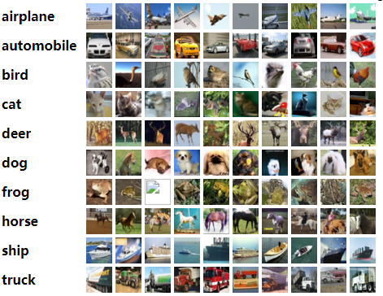
Project A：对CIFAR-10进行分类
Action：使用任何神经网络框架，对CIFAR-10进行分类
http://www.cs.toronto.edu/~kriz/cifar.html
训练集 50000，测试集 10000
图像大小 32*32 彩色
10个分类：ariplane, automobile, bird, cat, deer, dog, frog, horse, ship, truck

Slide 60
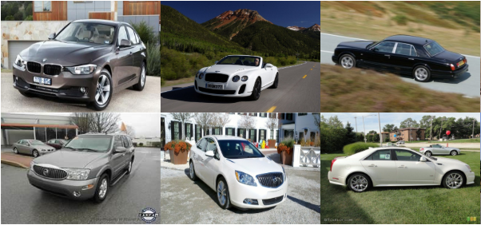
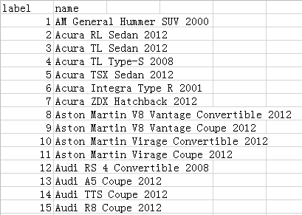
Project B：汽车型号识别Model
Project：创建一个汽车型号识别引擎
数据集 stanford car dataset
http://ai.stanford.edu/~jkrause/cars/car_dataset.html
训练集 8144 ，测试集 8041（没有label）
分类 196个汽车型号

Slide 61

Project ：用户购买预测（百度AI比赛）
Project：用户购买预测（商业决策）
https://aistudio.baidu.com/aistudio/competition/detail/21
智能营销工具可以帮商家预测用户购买的行为，这里我们提供了品牌商家的历史订单数据，请构建预测模型，预估用户人群在规定时间内产生购买行为的概率（我们对数据进行了模拟生成，对某些特征含义进行了隐藏，并进行了脱敏处理）。该模型可应用于各种电商数据分析，以及百度电商开放平台，不仅可以帮助商家基于平台流量，进行商品售卖、支付，还可以通过MarTech技术更精准地锁定核心用户，对用户的购买行为进行预测
比赛文件说明：
train.csv 训练集，submission.csv 提交数据样例

Slide 62
Project ：用户购买预测（百度AI比赛）
字段 | 说明
order_detail_id | 订单详情id
order_id | 订单id
order_total_num | 订单商品总购买数量
order_amount | 订单商品总金额
order_total_payment | 订单实付金额
order_total_discount | 订单优惠金额
order_pay_time | 付款时间
order_status | 订单状态： 1表示等待买家付款， 2表示卖家部分发货， 3表示卖家发货， 4表示等待买家确认收货， 5表示买家已签收， 6表示交易成功
order_count | 订单包含的子订单数量
字段 | 说明
is_customer_rate | 用户是否评价，0没有评价，1已经评价
order_detail_status | 订单详细状态
order_detail_good_num | 订单中的商品数量
order_detail_amount | 订单应付总金额
order_detail_payment | 订单实付金额
order_detail_discount | 订单优惠金额
member_id | 会员id
customer_id | 用户id
customer_gender | 性别：0未知，1男，2女

Slide 63
Project ：用户购买预测（百度AI比赛）
字段 | 说明
customer_province | 用户省份所在地
customer_city | 用户城市所在地
member_status | 会员状态：1正常，2冻结，3已删除
is_member_active | 会员是否激活：0没有激活，1已激活
goods_id | 商品id
goods_class_id | 商品分类id
goods_price | 商品原始价格
goods_status | 商品库存状态：1出售中，2库中
goods_has_discount | 是否支持会员折扣：0不支持，1支持
goods_list_time | 商品最新上架时间

Slide 64
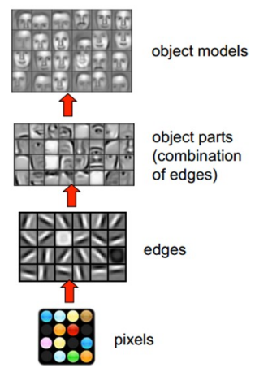
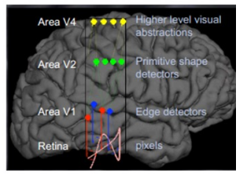
Summary
人类的识别，第一次见某个人时，神经系统会记住他的小细节，然后记住局部，再然后记住全局印象。最后给它打上标签“XXX”
第二次见面时，通过之前记忆中的{小细节，局部信息，全局信息}进行匹配，得出标签
CNN识别，模仿人类识别的神经系统
假定我们有一个含有细节信息的过滤器图，用这个过滤器图与要识别的图像逐行进行卷积，得到一个新的矩阵，叫特征图feature map
CNN的训练就是给定输入后，要让输出满足期望的输出
开始训练CNN模型时，过滤器图是随机的或凭经验设定的，先根据这些过滤器图对输入图像进行逐层卷积计算（前向传播），计算完输出后用误差函数计算每层的过滤器图矩阵变量因子的梯度（反向传播），然后用随机梯度下降算法来更新过滤器图

Slide 65
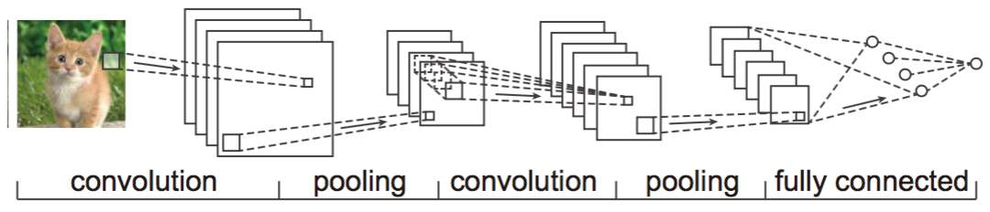
Thinking&Action
Thinking1：CNN中的参数共享指的是什么？
Thinking2：为什么会用到batch normalization ?
Thinking3：使用dropout可以解决什么问题？

Slide 66
Thinking&Action
Action1：使用任何神经网络框架，对CIFAR-10进行分类
http://www.cs.toronto.edu/~kriz/cifar.html
训练集 50000，测试集 10000
图像大小 32*32 彩色
10个分类：ariplane, automobile, bird, cat, deer, dog, frog, horse, ship, truck

Slide 67
Thinking&Action
order_detail_status | 订单详细状态
order_detail_good_num | 订单中的商品数量
order_detail_amount | 订单应付总金额
order_detail_payment | 订单实付金额
order_detail_discount | 订单优惠金额
member_id | 会员id
customer_id | 用户id
customer_gender | 性别：0未知，1男，2女
customer_province | 用户省份所在地
customer_city | 用户城市所在地
member_status | 会员状态：1正常，2冻结，3已删除
is_member_active | 会员是否激活：0没有激活，1已激活
goods_id | 商品id
goods_class_id | 商品分类id
goods_price | 商品原始价格
goods_status | 商品库存状态：1出售中，2库中
goods_has_discount | 是否支持会员折扣：0不支持，1支持
goods_list_time | 商品最新上架时间
goods_detail_time | 商品最新下架时间
Project：用户购买预测
https://aistudio.baidu.com/aistudio/competition/detail/21
数据集：train.csv 训练集，submission.csv 提交数据样例
字段 | 说明
order_detail_id | 订单详情id
order_id | 订单id
order_total_num | 订单商品总购买数量
order_amount | 订单商品总金额
order_total_payment | 订单实付金额
order_total_discount | 订单优惠金额
order_pay_time | 付款时间
order_status | 订单状态： 1表示等待买家付款， 2表示卖家部分发货， 3表示卖家发货， 4表示等待买家确认收货， 5表示买家已签收， 6表示交易成功
order_count | 订单包含的子订单数量
is_customer_rate | 用户是否评价，0没有评价，1已经评价

Slide 68
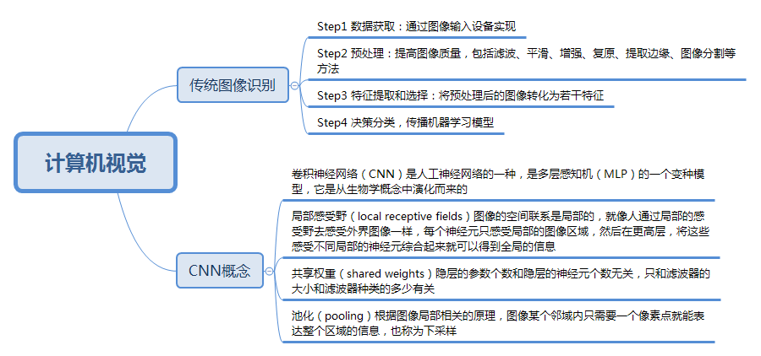
Summary

Slide 69
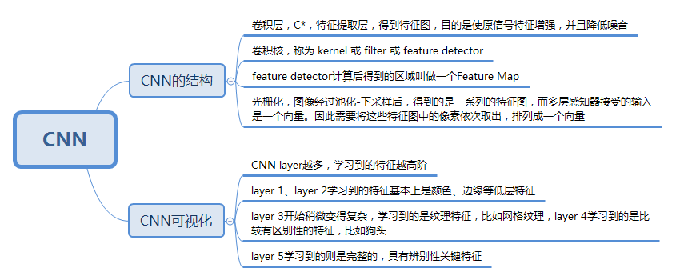
Summary

Slide 70
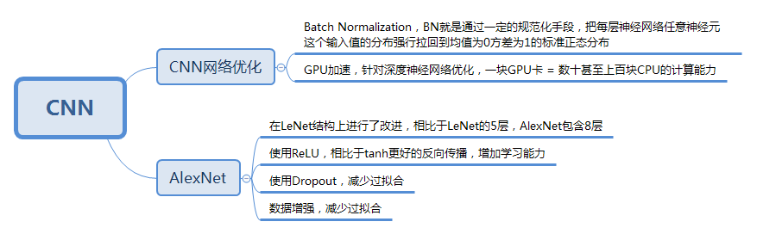
Summary

Slide 71
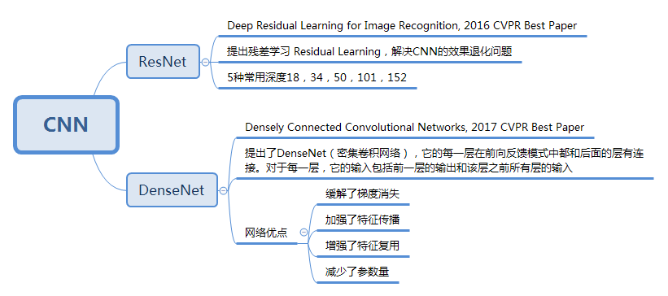
Summary

Slide 72
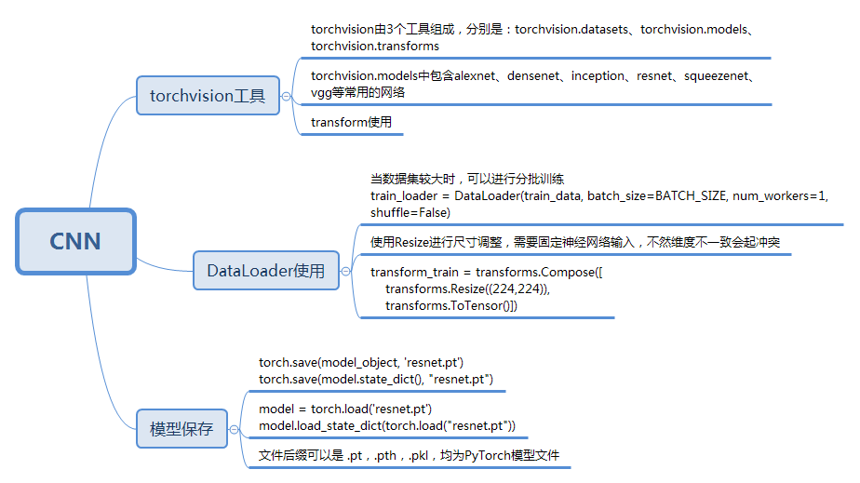
Summary

Slide 73
Thank You Using data to solve problems

Slide 74
Python算法
思考题: 句子相似度
给定两个句子 words1, words2，和一个相似单词对的列表 pairs ，判断是否两个句子是相似的
例如，words1 = ["great", "acting", "skills"] 和 words2 = ["fine", "drama", "talent"]，相似单词对pairs = [["great", "fine"], ["acting","drama"], ["skills","talent"]]
words1与words2 是相似的
说明：相似关系是对称性和 传递性。"great" 和 "fine" 是相似的，"fine" 和 "good" 是相似的，则 "great" 和 "good" 是相似的。
一个单词总是与其自身相似。
最后，句子只会在具有相同单词个数的前提下才会相似。所以一个句子 words1 = ["great"] 永远不可能和句子 words2 = ["doubleplus","good"] 相似
words1 = ["great", "acting", "skills"]
words2 = ["fine", "drama", "talent"]
pairs = [["great", "fine"], ["acting","drama"], ["skills","talent"]]
输出： True
words1 = ["great"]
words2 = ["great"]
pairs = []
print(is_similar(words1, words2, pairs))
输出：False

Slide 75
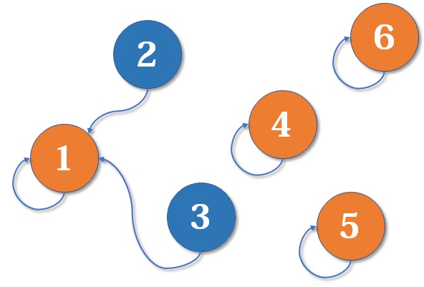
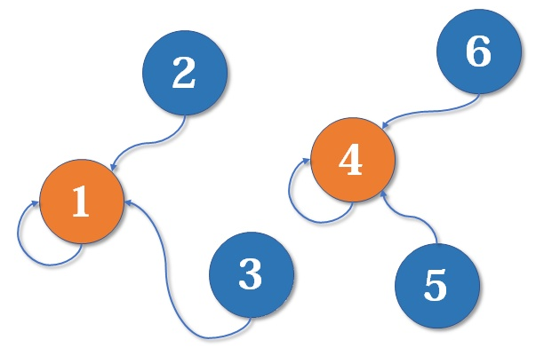
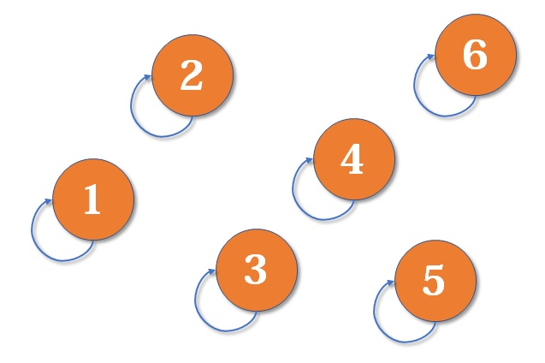
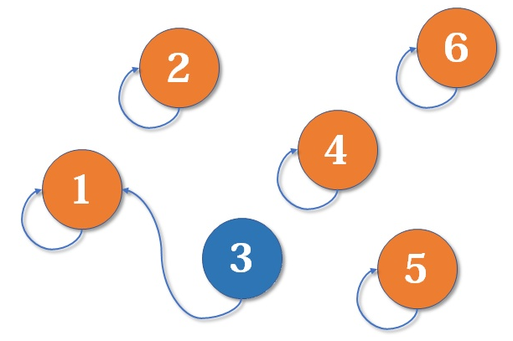
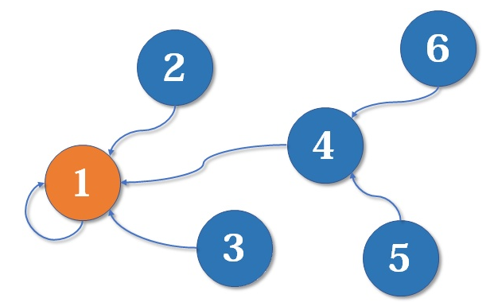
Python算法
并查集：
最简洁而优雅的数据结构之一，主要用于解决一些元素分组的问题
2不直接和3打擂，而是和1打擂1获胜
同理，5和6与4打擂
初始状态
1和3打擂，1获胜（集合的代表元素，帮主）
4和1打擂，1获胜

Slide 76
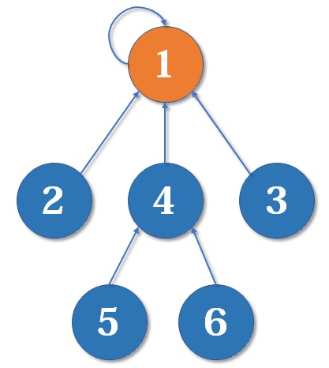
Python算法
并查集：
一个树状的结构，要寻找集合的代表元素，只需要一层一层往上访问父节点
根节点的父节点是它自己
管理一系列不相交的集合，并支持两种操作：
合并（Union）：把两个不相交的集合合并为一个集合
查询（Find）：查询两个元素是否在同一个集合中

Slide 77
Python算法
使用并查集，判断words1, words2相似度
Step1, 将所有相似的词都合并成相同的集合，在这个集合中每个词的parent都一样
Step2, 最后判断words1和words2中的每个词的parent是否一样就行了

